Slide 1
MİkroİŞlemcİler ve programlanmasI
Mekatronik Mühendisliği Bölümü
Güz : 2018
Microprocessors and Programming
Notes:
Lecture 1
1

Slide 2

PIC 16F877 ADC Modülü
ADC
Analog
Converter
Digital
16f877 içerisinde 1 adet 8 kanallı ADC donanım modülü bulunmaktadır.
ADC modülü sayesinde analog bir işaret dijital bir işarete çevrilerek Mikrodenetleyici içerisinde işlenebilmektedir.
ADC biriminin çözünürlüğü 10 BİT’tir.
adet değer ile bir işaret örneklenebilir.
Analog girişler için PORTA ve PORTE pinleri kullanılmaktadır.
RA0/AN0, RA1/AN1, RA2/AN2, RA3/AN3, RA5/AN4
RE0/AN5, RE1/AN6, RE2/AN7)
Microprocessors and Programming

Slide 3
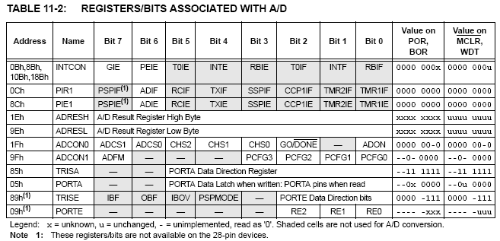
ADC Modülüyle Alakalı Kaydediciler
Microprocessors and Programming
Notes:
Lecture 1
1

Slide 4
ADC Modülü Temel Kaydedicileri
ADC birimi 4 adet kaydediciye sahiptir.
ADC çevrim sonucunun yazıldığı ADRESH ve ADRESL
ADC modülü kontrol kaydedicileri ADCON1 ve ADCON0
ADRES Register (ADC Sonuc Yazmacı)
15 | 14 | 13 | 12 | 11 | 10 | 9 | 8 | 7 | 6 | 5 | 4 | 3 | 2 | 1 | 0
Register ADRESH – 1Eh – BANK0
Register ADRESL – 9Eh – BANK1
ADCON Register (ADC Kontrol Yazmacı)
15 | 14 | 13 | 12 | 11 | 10 | 9 | 8 | 7 | 6 | 5 | 4 | 3 | 2 | 1 | 0
Register ADCON1 – 9Fh – BANK1
Register ADCON0 – 1Fh – BANK0
Microprocessors and Programming
Notes:
Lecture 1
1

Slide 5

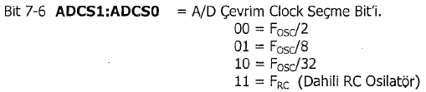
ADCON0 Kaydedicisi
Bit 0 ADON = A/D On Biti.
1: A/D modülü açık
0: A/D modülü kapalı
Bit 5-3 CHS2:CHS1:CHS0 = Kanal Seçme Bitleri.
Seçilen pindeki işaret dijitale çevrilir…
000 = Kanal 0 (AN0)
001 = Kanal 1 (AN1)
010 = Kanal 2 (AN2)
011 = Kanal 3 (AN3)
100 = Kanal 4 (AN4)
101 = Kanal 5 (AN5)
110 = Kanal 6 (AN6)
111 = Kanal 7 (AN7)
Bit 2 GO/DONE = A/D Çevrim Durum Biti.
1: A/D modülü işlem yapıyor. (ADC çevrimine başlamak için set edilir.)
0: A/D modülü işlem yapmıyor. (ADC çevrimi bitince otomatik olarak 0 olur.)
Microprocessors and Programming
Notes:
Lecture 1
1

Slide 6

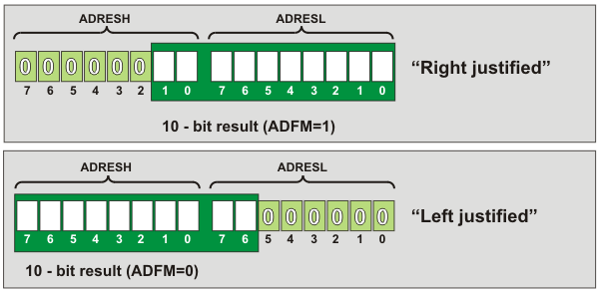
ADCON1 Kaydedicisi
Sonucun şekilde görüleceği gibi ADRESH ve ADRESL kaydedicilerinde sağa mı sola mı yaslanacağına bu bit karar verir.
(1: Sağa dayalı, 0: Sola dayalı)
Microprocessors and Programming

Slide 7
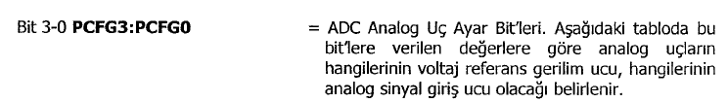
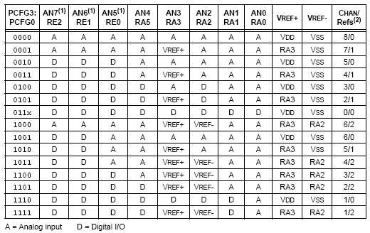
ADCON1 Kaydedicisi
Microprocessors and Programming
Notes:
Lecture 1
1

Slide 8
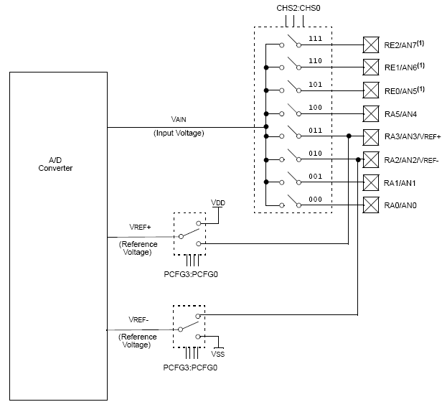
ADC Blok Diyagramı
Kanal Seçme Bitleri.
Analog giriş ayar bitleri
Microprocessors and Programming

Slide 9
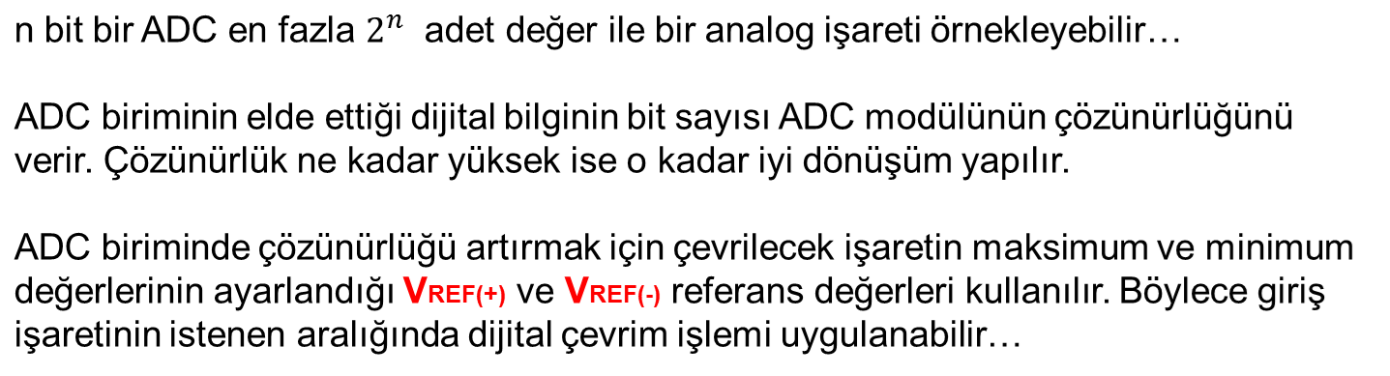
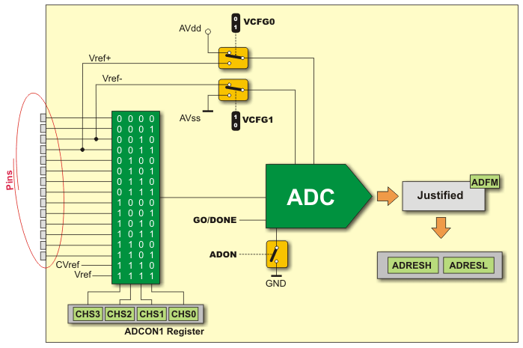
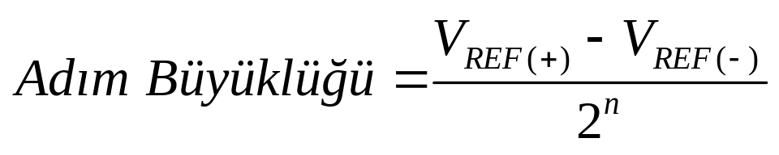
ADC İşlevi ve Çevrim Adım Hesabı
Microprocessors and Programming

Slide 10
ADC Modül Kurulumu
A/D modülü aktif edildikten sonra dönüştürme işlemi başlamadan önce kanal seçilmiş olmalıdır. Analog giriş kanallarında ilgili TRIS Bitleri giriş olarak ayarlanmalıdır. Analog bilgiyi dijitale dönüştürmek için aşağıdaki adımlar takip edilmelidir;
1 A/D modül ayarları
→Analog pinleri, referans gerilimleri ve dijital I/O pinleri konfigüre edilmelidir (ADCON1)
→A/D giriş kanalı seçimi yapılmalı (ADCON0)
→A/D dönüşümü için saat seçimi yapılmalıdır. (ADCON0)
→A/D modülü açılmalıdır. (ADCON0)
2 A/D Kesme Ayarları
ADIF biti reset edilmeli
ADIE biti set edilmeli (PIR, PIE)
PEIE biti set edilmeli (INTCON)
GIE biti set edilmeli (INTCON)
3 Dönüştürme İşlemine Başlamak için yaklaşık 100ns Beklenmelidir.
Microprocessors and Programming

Slide 11
ADC Modül Kurulumu
4 Dönüşümün Başlaması
→GO/DONE biti set edilmelidir. (ADCON0)
5 Dönüştürme İşleminin Tamamlanması için Beklenmelidir
GO/DONE biti reset olmalıdır yada gerekiyorsa kesme için beklenmelidir.
6 A/D Dönüşüm Sonuç Kaydedicileri ADRESH ve ADRESL Okunur ve Arzu Edilirse ADIF Biti Sıfırlanır
7 Dönüştürme İşleminin Devamı için 1. ve 2. Adımlar Tekrarlanır
ADC modülünün 1 kanalının çevrim süresi yaklaşık olarak 20μs kadardır.
Microprocessors and Programming

Slide 12
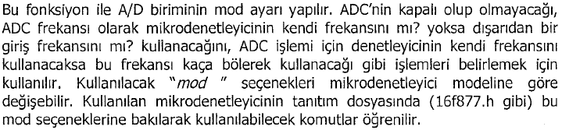
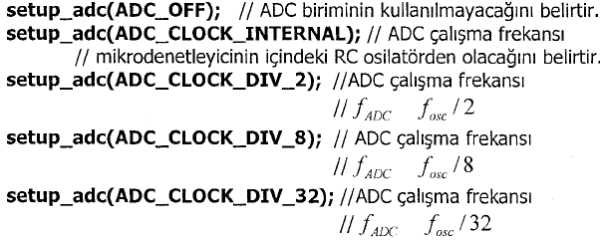
SETUP_ADC() Fonksiyonu
setup_adc(mod)
Microprocessors and Programming

Slide 13

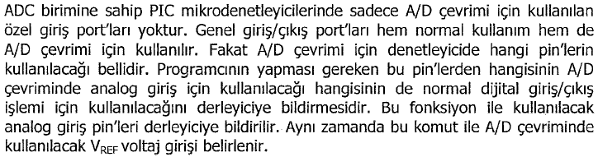
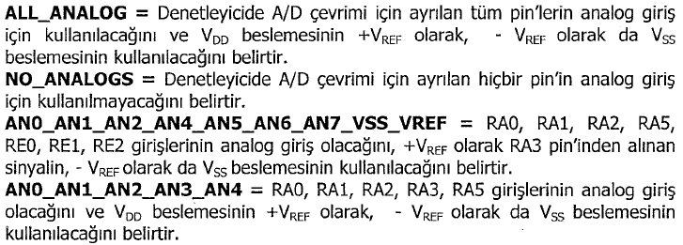
SETUP_ADC_PORTS() Fonksiyonu
setup_adc_ports(sabit tanım)
Microprocessors and Programming

Slide 14
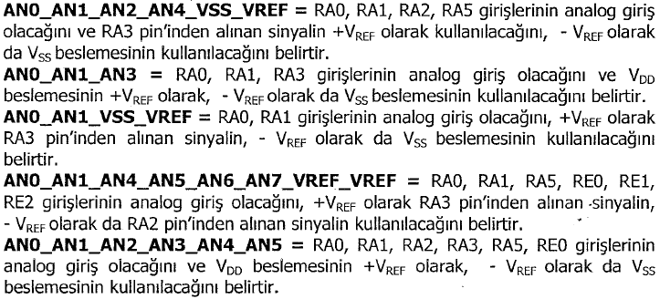
SETUP_ADC_PORTS() Fonksiyonu
setup_adc_ports(sabit tanım)
Microprocessors and Programming

Slide 15
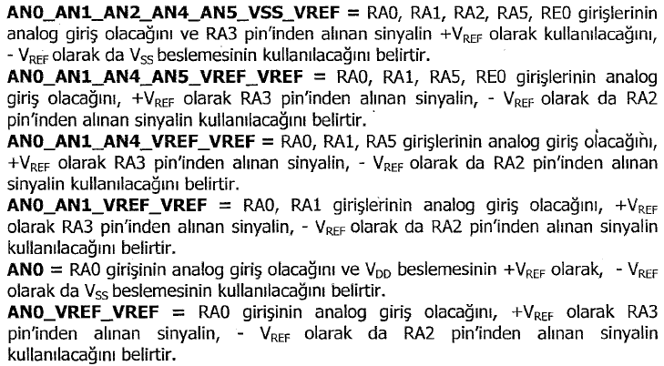
SETUP_ADC_PORTS() Fonksiyonu
setup_adc_ports(sabit tanım)
Microprocessors and Programming

Slide 16
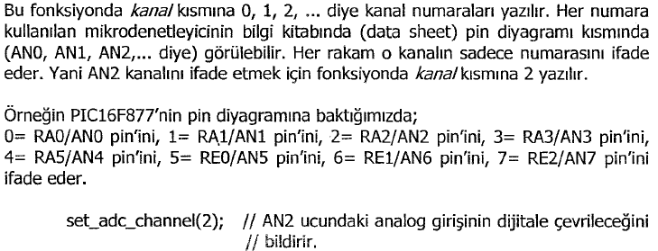
SET_ADC_CHANNEL() Fonksiyonu
set_adc_channel(kanal)
Microprocessors and Programming

Slide 17

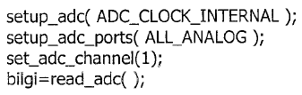
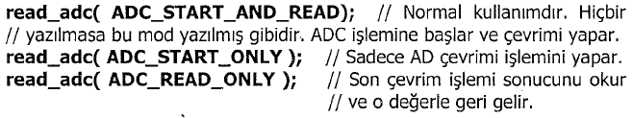
READ_ADC() Fonksiyonu
read_adc(mod)
Microprocessors and Programming

Slide 18
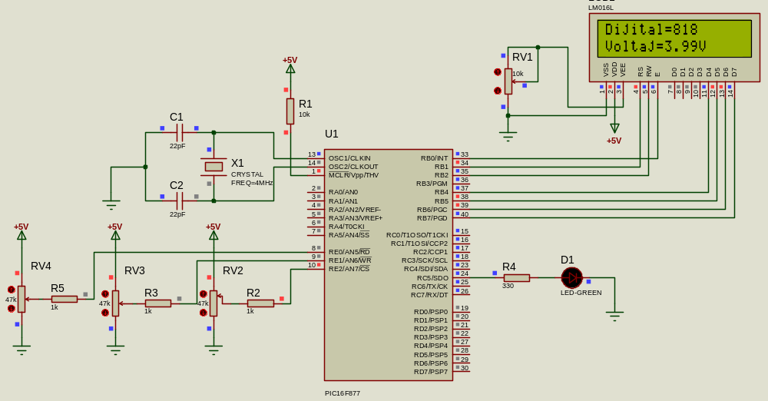
ADC Uygulama 1
Uygulamamızda RE0/AN5, RE1/AN6 ve RE2/AN2 uçlarına uygulanan Analog Gerilim İşaret değerlerinin LCD görüntülenmesi istenmektedir. Ayrıca, programda her A/D çevriminin sonunda ADC kesmesi oluşması ve kesme meydana geldiğinde LED’in yanıp sönmesi ile incelenecektir…
Microprocessors and Programming

Slide 19
/******************************************************
PIC16F877 ile ADC Uygulaması 1
*******************************************************/
#include <16f877.h>
#device ADC=10 // 10 bitlik ADC kullanılacağı belirtiliyor.
#fuses XT,NOWDT,NOPROTECT,NOBROWNOUT,NOLVP,NOPUT,NOWRT,NODEBUG,NOCPD
#use delay (clock=4000000)
#use fast_io(c)
#use fast_io(e)
#define use_portb_lcd TRUE // LCD B portuna bağlı
#include <lcd.c> // lcd.c dosyası tanıtılıyor
#INT_AD // ADC çevrimi bitti kesmesi
void ADC_Kesmesi ( )
{
output_high(pin_c5); // RC5 çıkışı 1
delay_ms(200);
output_low(pin_c5); // RC5 çıkışı 0
}
unsigned long int bilgi; // İşaretsiz 16 bitlik tam sayı tipinde değişken tanımlanıyor
float voltaj; // ondalıklı tipte voltaj isminde değişken tanıtılıyor
Microprocessors and Programming

Slide 20
//********** ANA PROGRAM FONKSİYONU*******
void main ( )
{
setup_psp(PSP_DISABLED);
setup_timer_1(T1_DISABLED);
setup_timer_2(T2_DISABLED,0,1);
setup_CCP1(CCP_OFF);
setup_CCP2(CCP_OFF);
set_tris_c(0x00); // C portu komple çıkış
set_tris_e(0x0F); // E portu komple giriş
output_c(0x00); // C portu çıkışını sıfırla
setup_adc(adc_clock_div_32); // ADC clock frekansı fosc/32
setup_adc_ports(ALL_ANALOG); // Tüm AN girişleri analog
enable_interrupts(INT_AD); // AD çevrimi bitti kesmesi tanıtılıyor
enable_interrupts(GLOBAL); // Tüm kesmeler aktif
lcd_init(); // LCD hazır hale getiriliyor
printf(lcd_putc,"\f ADC UYGULAMASI "); // LCD'ye yazı yazdırılıyor
delay_ms(1500);

Slide 21
while(1) // sonsuz döngü
{
set_adc_channel(5); // RE0/AN5 ucundaki sinyal A/D işlemine tabi tutulacak
delay_us(20); // Kanal seçiminde sonra bu bekleme süresi verilmelidir
bilgi=read_adc(); // ADC sonucu okunuyor ve bilgi değişkenine aktarılıyor
voltaj=0.0048828125*bilgi; // Dijitale çevirme işlemine uğrayan sinyalin gerilimi hesaplanıyor
printf(lcd_putc,"\fAN5 Kanali");
delay_ms(1500);
printf(lcd_putc,"\fDijital=%lu",bilgi); // AN5 ucundaki sinyalin dijital karşılığı LCD'ye aktarılıyor
printf(lcd_putc,"\nVoltaj=%fV",voltaj); // AN5 ucundaki sinyalin gerilim değeri LCD'ye aktarılıyor
delay_ms(2500);
set_adc_channel(6); // RE1/AN6 ucundaki sinyal A/D işlemine tabi tutulacak
delay_us(20); // Kanal seçiminde sonra bu bekleme süresi verilmelidir
bilgi=read_adc(); // ADC sonucu okunuyor ve bilgi değişkenine aktarılıyor
voltaj=0.0048828125*bilgi; // Dijitale çevirme işlemine uğrayan sinyalin gerilimi hesaplanıyor
printf(lcd_putc,"\fAN6 Kanali");
delay_ms(1500);
printf(lcd_putc,"\fDijital=%lu",bilgi); // AN6 ucundaki sinyalin dijital karşılığı LCD'ye aktarılıyor
printf(lcd_putc,"\nVoltaj=%fV",voltaj); // AN6 ucundaki sinyalin gerilim değeri LCD'ye aktarılıyor
delay_ms(2500);
set_adc_channel(7); // RE2/AN7 ucundaki sinyal A/D işlemine tabi tutulacak
delay_us(20); // Kanal seçiminde sonra bu bekleme süresi verilmelidir
bilgi=read_adc(); // ADC sonucu okunuyor ve bilgi değişkenine aktarılıyor
voltaj=0.0048828125*bilgi; // Dijitale çevirme işlemine uğrayan sinyalin gerilimi hesaplanıyor
printf(lcd_putc,"\fAN7 Kanali");
delay_ms(1500);
printf(lcd_putc,"\fDijital=%lu",bilgi); // AN7 ucundaki sinyalin dijital karşılığı LCD'ye aktarılıyor
printf(lcd_putc,"\nVoltaj=%fV",voltaj); // AN7 ucundaki sinyalin gerilim değeri LCD'ye aktarılıyor
delay_ms(2500);
}
}

Slide 22
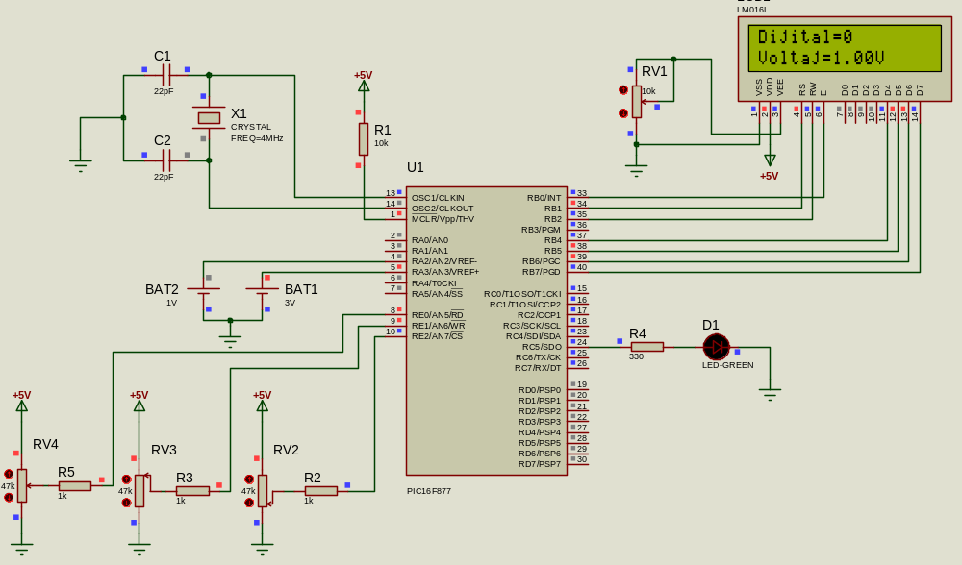
ADC Uygulama 2
Bu uygulama bir önceki uygulamanın genişletilmiş bir versiyonu olup VREF(+) ve VREF(-) değerleri 1 ile 3 Volt olarak alınmıştır. Dolayısıyla analog giriş değerlerinin bu değerler arasında değiştiği öngörülmektedir…
Microprocessors and Programming

Slide 23
/******************************************************
PIC16F877 ile ADC Uygulaması 2
*******************************************************/
#include <16f877.h>
#device ADC=10 // 10 bitlik ADC kullanılacağı belirtiliyor.
#fuses XT,NOWDT,NOPROTECT,NOBROWNOUT,NOLVP,NOPUT,NOWRT,NODEBUG,NOCPD
#use delay (clock=4000000)
#use fast_io(c)
#use fast_io(e)
#define use_portb_lcd TRUE // LCD B portuna bağlı
#include <lcd.c> // lcd.c dosyası tanıtılıyor
#INT_AD // ADC çevrimi bitti kesmesi
void ADC_Kesmesi ( )
{
output_high(pin_c5); // RC5 çıkışı 1
delay_ms(200);
output_low(pin_c5); // RC5 çıkışı 0
}
unsigned long int bilgi; // İşaretsiz 16 bitlik tam sayı tipinde değişken tanımlanıyor
float voltaj; // ondalıklı tipte voltaj isminde değişken tanıtılıyor

Slide 24
//********** ANA PROGRAM FONKSİYONU*******
void main ( )
{
setup_psp(PSP_DISABLED);
setup_timer_1(T1_DISABLED);
setup_timer_2(T2_DISABLED,0,1);
setup_CCP1(CCP_OFF);
setup_CCP2(CCP_OFF);
set_tris_c(0x00); // C portu komple çıkış
set_tris_e(0x0F); // E portu komple giriş
output_c(0x00); // C portu çıkışını sıfırla
setup_adc(adc_clock_div_32); // ADC clock frekansı fosc/32
setup_adc_ports(AN0_AN1_AN4_AN5_AN6_AN7_VREF_VREF);//ADC girişleri ayarlanıyor
enable_interrupts(INT_AD); // AD çevrimi bitti kesmesi tanıtılıyor
enable_interrupts(GLOBAL); // Tüm kesmeler aktif
lcd_init(); // LCD hazır hale getiriliyor
printf(lcd_putc,"\f ADC UYGULAMASI "); // LCD'ye yazı yazdırılıyor
delay_ms(1500);

Slide 25

while(1) // sonsuz döngü
{
set_adc_channel(5); // RE0/AN5 ucundaki sinyal A/D işlemine tabi tutulacak
delay_us(20); // Kanal seçiminde sonra bu bekleme süresi verilmelidir
bilgi=read_adc(); // ADC sonucu okunuyor ve bilgi değişkenine aktarılıyor
voltaj=1+(0.001953125*bilgi); // Dijitale çevirme işlemine uğrayan sinyalin gerilimi hesaplanıyor
printf(lcd_putc,"\fAN5 Kanali");
delay_ms(1500);
printf(lcd_putc,"\fDijital=%lu",bilgi);// AN5 ucundaki sinyalin dijital karşılığı LCD'ye aktarılıyor
printf(lcd_putc,"\nVoltaj=%fV",voltaj); // AN5 ucundaki sinyalin gerilim değeri LCD'ye aktarılıyor
delay_ms(2500);
set_adc_channel(6); // RE1/AN6 ucundaki sinyal A/D işlemine tabi tutulacak
delay_us(20); // Kanal seçiminde sonra bu bekleme süresi verilmelidir
bilgi=read_adc(); // ADC sonucu okunuyor ve bilgi değişkenine aktarılıyor
voltaj=1+(0.001953125*bilgi); // Dijitale çevirme işlemine uğrayan sinyalin gerilimi hesaplanıyor
printf(lcd_putc,"\fAN6 Kanali");
delay_ms(1500);
printf(lcd_putc,"\fDijital=%lu",bilgi);// AN6 ucundaki sinyalin dijital karşılığı LCD'ye aktarılıyor
printf(lcd_putc,"\nVoltaj=%fV",voltaj); // AN6 ucundaki sinyalin gerilim değeri LCD'ye aktarılıyor
delay_ms(2500);
set_adc_channel(7); // RE2/AN7 ucundaki sinyal A/D işlemine tabi tutulacak
delay_us(20); // Kanal seçiminde sonra bu bekleme süresi verilmelidir
bilgi=read_adc(); // ADC sonucu okunuyor ve bilgi değişkenine aktarılıyor
voltaj=1+(0.001953125*bilgi); // Dijitale çevirme işlemine uğrayan sinyalin gerilimi hesaplanıyor
printf(lcd_putc,"\fAN7 Kanali");
delay_ms(1500);
printf(lcd_putc,"\fDijital=%lu",bilgi); // AN7 ucundaki sinyalin dijital karşılığı LCD'ye aktarılıyor
printf(lcd_putc,"\nVoltaj=%fV",voltaj); // AN7 ucundaki sinyalin gerilim değeri LCD'ye aktarılıyor
delay_ms(2500);
}
}

Slide 26
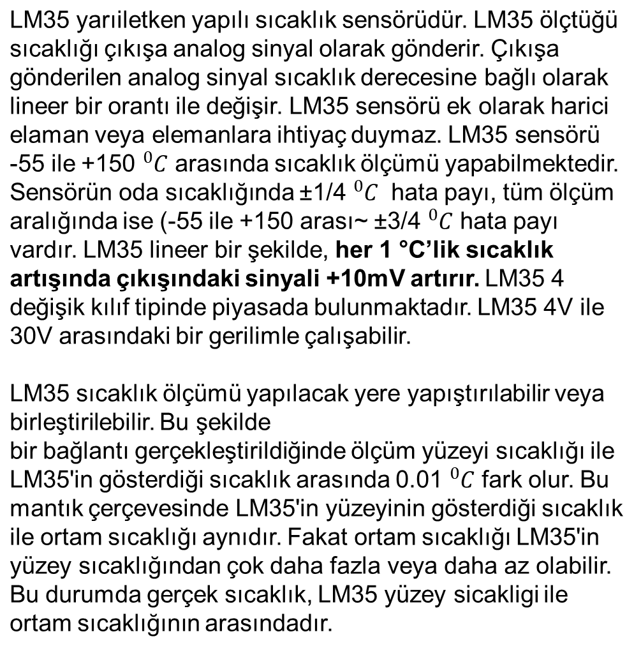
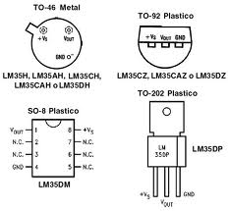
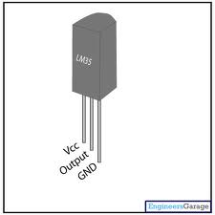
LM35 Sıcaklık Sensörü

Slide 27
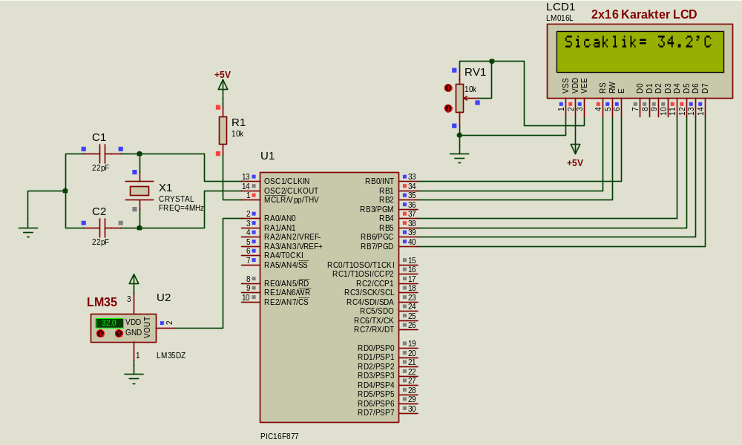
ADC Uygulama 3
Microprocessors and Programming

Slide 28
/******************************************************
PIC16F877 ile LM35 Sıcaklık Sensörü Uygulaması
*******************************************************/
#include <16f877.h>
#device ADC=10 // 10 bitlik ADC kullanılacağı belirtiliyor.
#fuses XT,NOWDT,NOPROTECT,NOBROWNOUT,NOLVP,NOPUT,NOWRT,NODEBUG,NOCPD
#use delay (clock=4000000)
#use fast_io(a)
#define use_portb_lcd TRUE // LCD B portuna bağlı
#include <lcd.c> // lcd.c dosyası tanıtılıyor
unsigned long int bilgi; // İşaretsiz 16 bitlik tam sayı tipinde değişken tanımlanıyor
float voltaj,sicaklik; // ondalıklı tipte değişkenler tanıtılıyor
//********** ANA PROGRAM FONKSİYONU*******

Slide 29
void main ( )
{
setup_psp(PSP_DISABLED);
setup_timer_1(T1_DISABLED);
setup_timer_2(T2_DISABLED,0,1);
setup_CCP1(CCP_OFF);
setup_CCP2(CCP_OFF);
set_tris_a(0x01); // RA0 Giriş olarak yönlendiriliyor
setup_adc(adc_clock_div_32); // ADC clock frekansı fosc/32
setup_adc_ports(AN0); //RA0/AN0 girişi analog
lcd_init(); // LCD hazır hale getiriliyor
set_adc_channel(0); // RA0/AN0 ucundaki sinyal A/D işlemine tabi tutulacak
delay_us(20); // Kanal seçiminde sonra bu bekleme süresi verilmelidir
printf(lcd_putc,"\fSicaklik="); // LCD'ye yazı yazdırılıyor
while(1) // sonsuz döngü
{
bilgi=read_adc(); // ADC sonucu okunuyor ve bilgi değişkenine aktarılıyor
voltaj=(0.0048828125*bilgi)*1000; // Dijitale çevirme işlemine uğrayan sinyalin mV olarak gerilimi hesaplanıyor
sicaklik=(voltaj/10)+2; // Her 10mV'ta 1 derece artma
lcd_gotoxy(10,1); // İmleç 1. satır 10.sütunda
printf(lcd_putc,"%5.1f'C",sicaklik); // LCD'ye sıcaklık değeri yazdırılıyor
// Gösterilecek ondalıklı değerin toplam basamak sayısı 5 olacak.
// Gösterilecek değerin ondalıklı kısmı ise 1 basamak olacak. %5.1f
// komutu ile bu işlemler yaptırılmıştır.
delay_ms(100);
}
}

